Slide 1
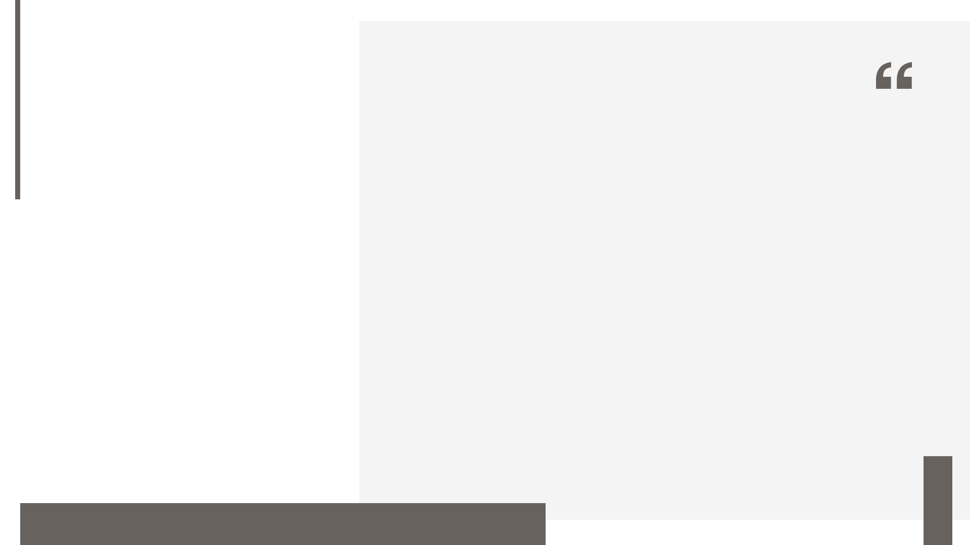
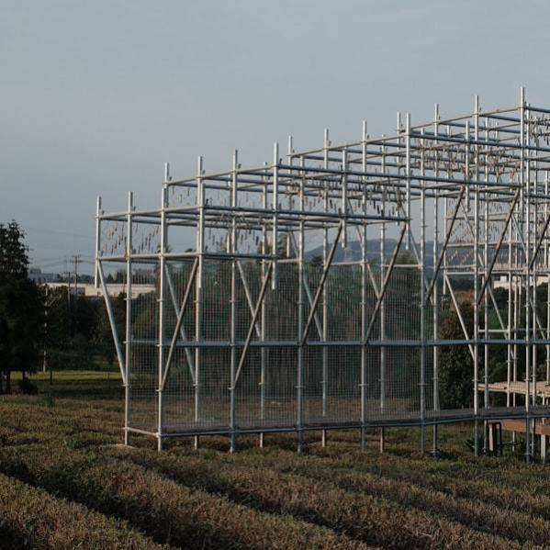
Название проекта
«Эко-конструктор» — переработка пластика в детские пособия для изучения экологии.
А Unsplash втор фото: alone на Unsplash

Slide 2

Актуальность проекта
Ежегодно в России образуются миллионы тонн пластиковых отходов, при этом крышки от бутылок — один из самых распространённых и трудно перерабатываемых видов пластика в быту.
Одновременно школы испытывают дефицит современных, тактильных и недорогих учебных пособий для уроков экологии. Создание учебных пособий с использованием переработанных крышек от бутылок может стать эффективным решением для школ и способствовать повышению экологической культуры среди детей.

Slide 3
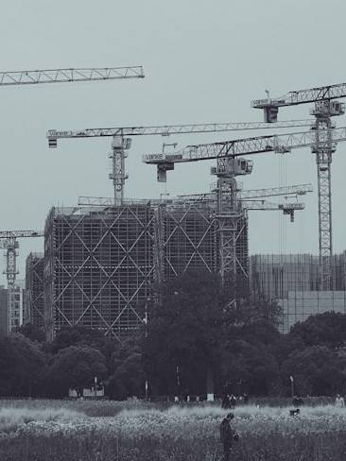
Проблема
Для экологии: пластиковые крышки часто не принимаются в обычных пунктах сбора, отправляясь на свалки, где разлагаются сотни лет.
Для образования: учителям не хватает современных, вовлекающих материалов для уроков экологии, а существующие пособия стоят дорого и не отражают реальную проблему переработки. Для общества: низкий уровень экологической культуры из-за отсутствия наглядной связи между отходом и новым продуктом.
Автор фото: Zhu Jia Bin на Unsplash

Slide 4

Почему существующих решений недостаточно
Обычные пункты приёма не забирают крышки или забирают, но процесс непрозрачен для людей.
Стандартные учебные пособия (плакаты, пластиковые муляжи) сделаны из первичных материалов, не учат переработке и не дают «эффекта соучастия».
Производители филамента используют первичный или дорогой гранулят, не вовлекая общественность в процесс сбора. Необходимы инновационные подходы к сбору вторсырья и образовательные программы, которые повысят осведомлённость и мотивацию людей участвовать в переработке.

Slide 5
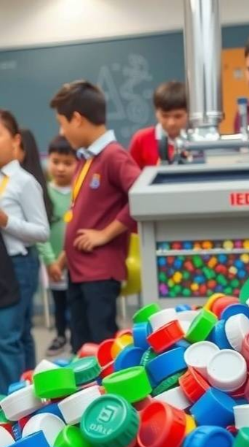
Решение
Мы создаём замкнутую образовательно-производственную экосистему.
Сбор: организуем пункты сбора пластиковых крышек в школах и офисах.
Переработка: измельчаем крышки на собственном шредере и превращаем в филамент (нить для 3D-печати). Производство: печатаем из этого филамента экологические пособия (модели для сортировки мусора, кормушки, игровые наборы). Возврат: отдаём готовые пособия обратно в школы, замыкая цикл.
Автор фото: Marija Zaric на Unsplash

Slide 6
Рынок
Рынок НТИ: TechNet (передовые производственные технологии).
Сектор: образовательное оборудование и товары для экологии. Объём: рынок учебного оборудования в РФ оценивается в десятки миллиардов рублей, сегмент экологических пособий активно растёт (рост интереса к ESG-повестке).
Ожидается, что в ближайшие годы спрос на инновационное образовательное оборудование и экологические товары будет увеличиваться.

Slide 7
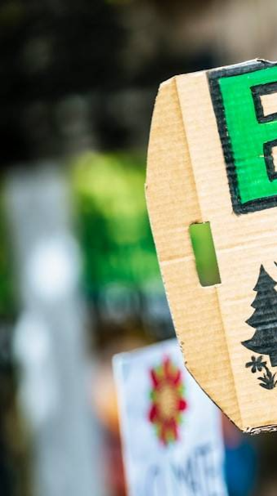
Бизнес-модель
Мы планируем зарабатывать через несколько каналов: B2B (Образование): продажа готовых комплектов пособий школам и детсадам через тендеры и прямые договоры. B2B (Корпоративный): продажа оборудования (шредер + экструдер) «под ключ» для открытия мини-лабораторий в школах или коворкингах + поставка расходных материалов.
B2C: продажа сувенирной продукции (кашпо, брелоки) из вторичного пластика на маркетплейсах и эко-ярмарках. Услуги: проведение платных мастер-классов по переработке и 3D-печати.
Автор фото: Markus Spiske на Unsplash

Slide 8
Текущие результаты
Сформирована команда проекта с распределением ролей. Проведён анализ рынка и первых 15 интервью с учителями и эко-активистами (подтверждён интерес к концепции). Разработана концепция и 3D-модели первых пособий (модель контейнера для раздельного сбора). Собран первичный материал (более 10 кг пластиковых крышек) для тестирования. Спроектирован прототип шредера.
Начата работа по созданию методических рекомендаций для внедрения системы раздельного сбора отходов в школах.

Slide 9

Команда
педагог-дизайнер. Отвечает за концепцию продукта и взаимодействие с образовательными учреждениями. инженер. Проектирование шредера, экструдера и настройка 3D-печати. эколог.
Сортировка сырья, анализ свойств пластика, связи с пунктами приёма. маркетолог. Анализ рынка, продажи, переговоры с партнёрами.
Автор фото: Ayudia Fatma на Unsplash

Slide 10
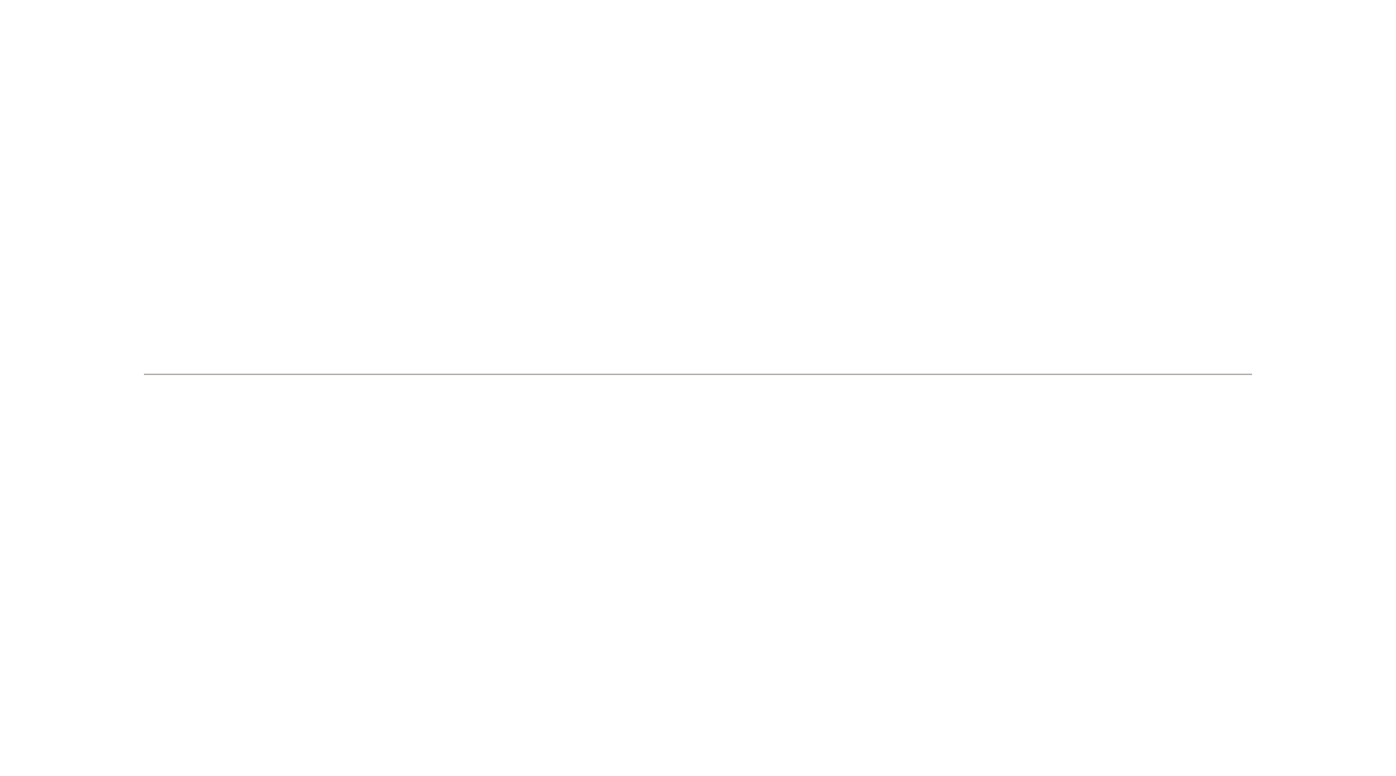
Планы развития
Этап 1 (3 месяца): собрать работающий прототип шредера и экструдера, получить первую партию филамента.
Этап 2 (6 месяцев): напечатать тестовую партию пособий и запустить пилот в одной из школ на безвозмездной основе для сбора обратной связи. Этап 3 (12 месяцев): участие в грантовых конкурсах (УМНИК), регистрация юрлица, запуск первых коммерческих продаж.
Оценить результаты пилотного запуска и скорректировать стратегию развития на основе полученной обратной связи.

Slide 11

Спасибо за внимание!
Спасибо за внимание. В этой презентации мы рассмотрели наш проект, обозначили его актуальность и проблему, которую он решает. Мы представили наше решение, оценили рынок и бизнес-модель, а также поделились текущими результатами и планами развития.

